Slide 1

Delavnica
Projekta Asistent
Virtualni asistent za občine in društva
Javni razpis za sofinanciranje projektov razvoja e-storitev in mobilnih aplikacij za javne in zasebne neprofitne organizacije 2012-2013
Aleš Tavčar, Tanja Breznik
Institut “Jožef Stefan”

Slide 2
Vsebina
Pregled projekta
  Komponente sistema
  Shema sistema
  Časovni potek
Spletni asistent
Namestitev sistema
Podpora
Pomoč

Slide 3





Komponente Asistenta
Spletni uporabniški vmesnik
  Namenjen za integracijo na spletno stran
Samostojna mobilna aplikacija
  Omogoča iskanje informacij na mobilnih napravah
  Namenska aplikacija, ki ima prilagojen uporabniški vmesnik
  Namestitev preko ustrezne trgovine (npr. App Store, Google Play, ipd.)
Administracijska orodja
  Urejanje nastavitev in vsebin preko spletnega brskalnika

Slide 4
Shema sistema
Storitev v oblaku

Slide 5
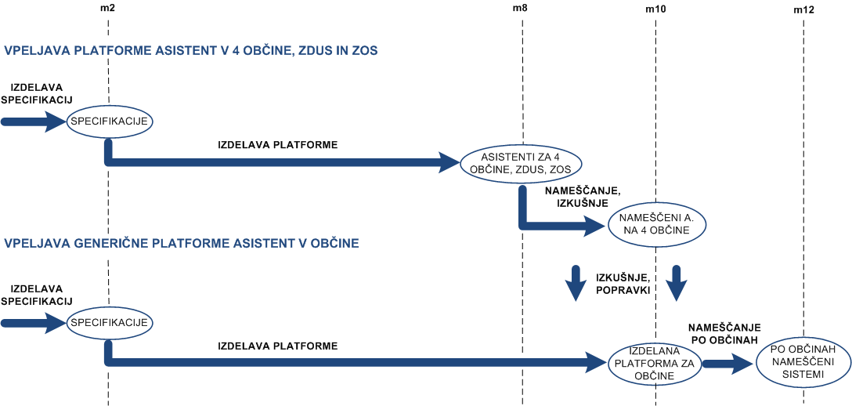
Časovni potek
Danes
5 let brezplačna podpora

Slide 6
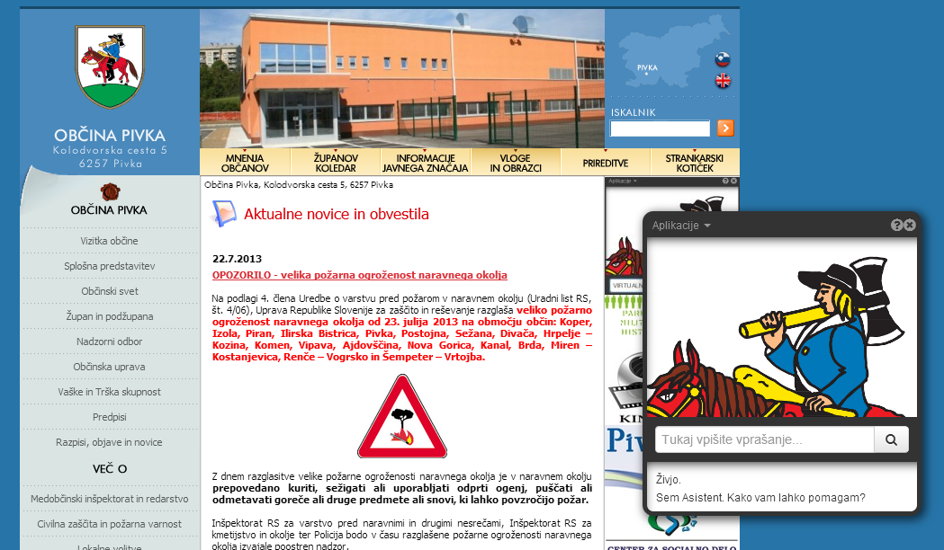
Spletni asistent (Pivka)
Notes:
Pojasnilo gled eprikaza internetne strani v ozadju.

Slide 7
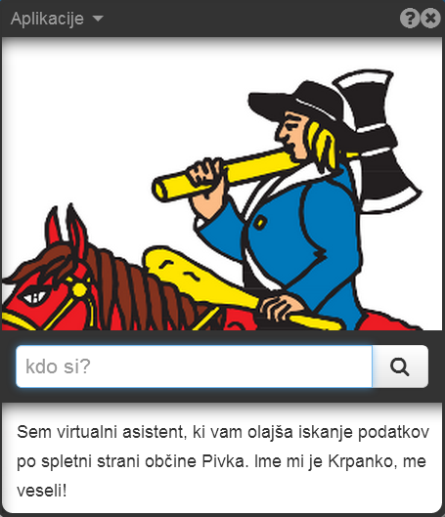
Spletni asistent (Pivka)

Slide 8
Internetna namestitev sistema
Enostavna namestitev
  Hiperpovezava na občinskih straneh: http://www.projekt-asistent.si/ime_asistenta
  Avtomatski prikaz ob obisku strani:
  <head>
  <script src="http://www.projekt-asistent.si:80/ime_asistenta/bootstrap.js"></script>
  </head>
Nobene potrebe po nameščanju in vzdrževanju programske ali strojne opreme, samo email (damjan.kuznar@ijs.si) ali spletna registracija (http://www.projekt-asistent.si/wp/?page_id=422).

Slide 9
Podpora
Informacije in svetovanje (ZOS)
Zagotovljena podpora pri namestitvi (IJS)
Zagotovljena podpora pri vzpostavitvi sistema (Amebis/Luka)

Slide 10
Pomoč
Navodila za uporabo (na internetni strani in v orodjih)
Video vodiči (v pripravi)
Informacije pri vnosnih poljih v orodjih
Informacije in kontaktni podatki:
  http://projekt-asistent.si
Na voljo začetni seznam odgovorov – zlata osnova

Slide 11
Zlata osnova
Seznam pravil in odgovorov (cca. 500)
Smisel: popraviš in prilagodiš za svojo občino
Sestavili partnerji projekta – ZOS + 3 občine
Število pravil po aplikacijah:
  Splošno 96
  Okolje, prostor in komunala 52
  Kultura, šport in izobraževanje 58
  Zdravstvo in sociala 28
  Kmetijstvo in gospodarstvo 86
  Zaščita in reševanje 21
  Storitve in obrtniki 19
  Turizem 12
  Vloge in obrazci 99

Slide 12
Sistem odgovarjanja
Postavljeno vprašanje
Išče se odgovor iz izbrane aplikacije, če odgovora ali izbrane aplikacije ni:
  se išče v vseh drugih aplikacijah
  Če odgovora ni, se išče v splošnem pogovoru
  Če odgovora ni, se išče v dinamičnih novicah
  Če odgovora ni, se išče po zunanjem brskalniku
aplikacija izbrana
aplikacija ni izbrana
Iskanje v izbrani aplikaciji
ni odgovora
Iskanje v vseh aplikacijah
ni odgovora
Iskanje v splošnem pogovoru
odgovor najden
ni odgovora
Iskanje v dinamičnih novicah
Odgovor se prikaže uporabniku
ni odgovora
Iskanje v zunanjem brskalniku

Slide 13
Hvala za pozornost.

